Slide 1


《儿歌与童话》
第一期汇报
汇报小组：第 2.4 组

Slide 2

学习资料总结
资料：童话故事是指儿童文学的一种体裁，童话中丰富的想象和夸张可以活跃你的思维;那生动的形象、美妙的故事可以帮你认识社会、理解人生，引导你做一个通达事理、明辨是非的人。
童话故事的主旨是教人勇敢、热情、善良、乐观、慈爱，反对卑鄙、怯懦、邪恶、虚伪。
来源：百度/《小学生学儿歌、写儿歌的实践研究》/《论周作人的民间童话、儿歌与儿童教育观》

Slide 3
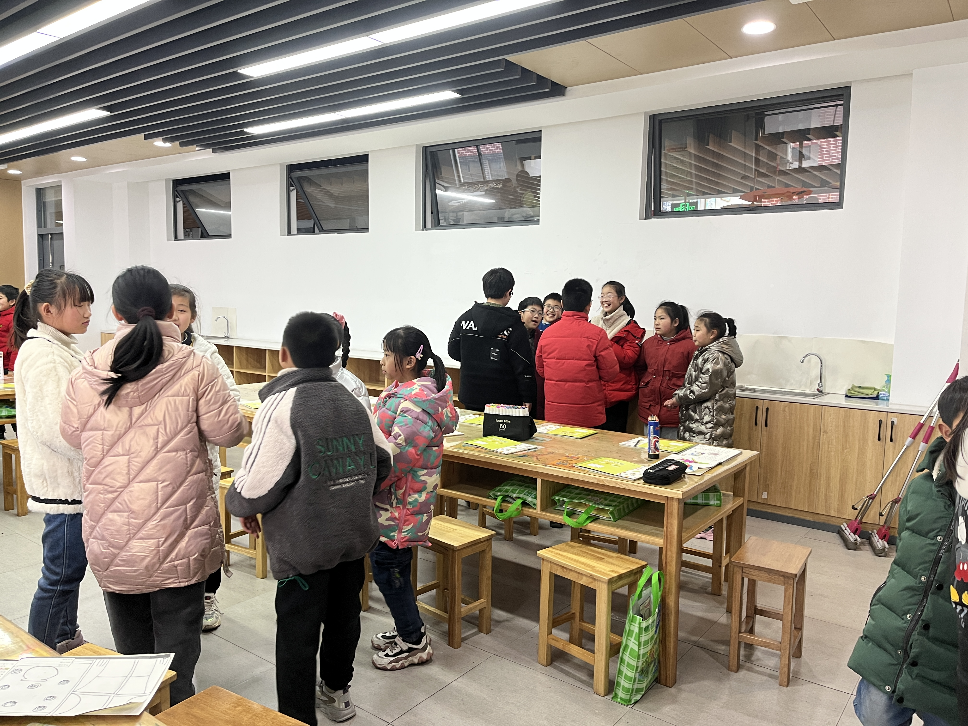
学习过程展示
照片：

Slide 4
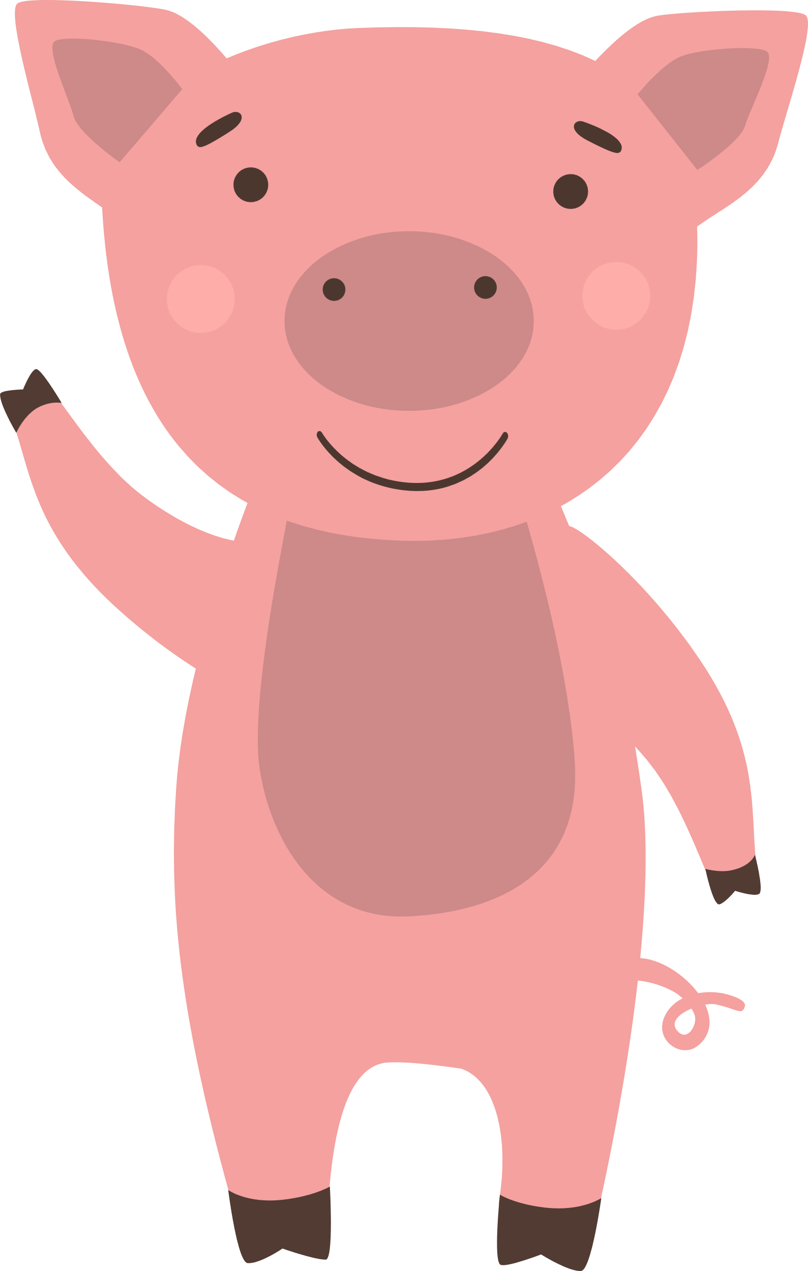
学习成果展示
手抄报：
最终成果展示形式：绘本

Slide 5
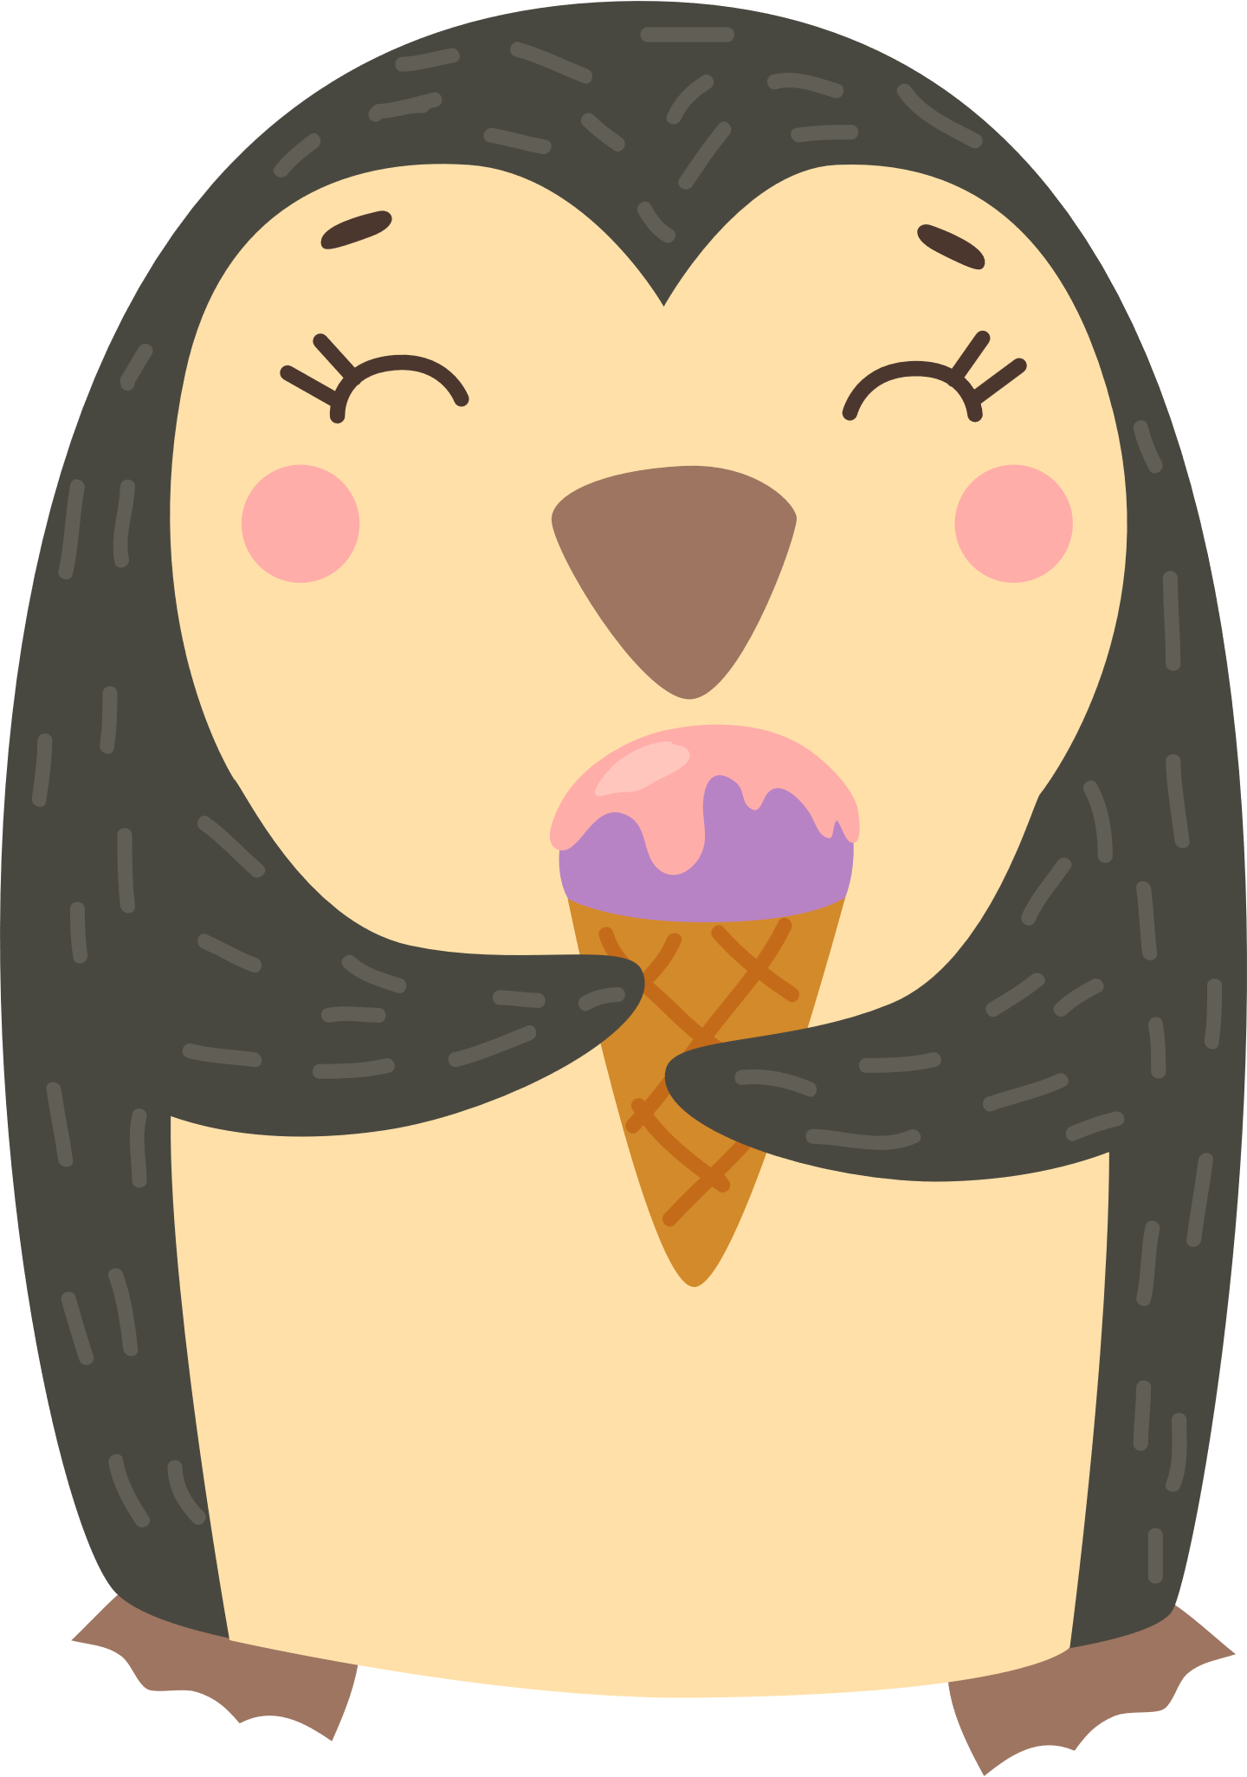
学习成果组内评价
评价内容 | 自评等级 | 互评等级 | 师评等级
1.我能认真阅读学习资料 | 优秀
2.我能认真参与学习计划的制定 | 优秀
3.我能用多种途径来获得信息 | 优秀
4.我能积极参与小组讨论，表达自我，接受其他组员意见，形成决定。 | 优秀
5.我能积极参与小组成果展示 | 优秀
等级评价：优秀 良好 合格

